Slide 1
StackOverflow Trends 2
Руководитель: Аркадий Калакуцкий, JetBrains Понизова Вероника

Slide 2
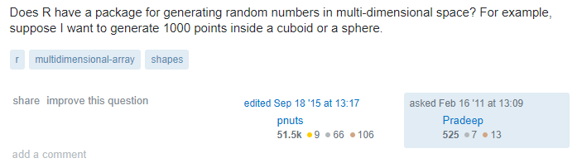
Про проект
Вопросы на stackoverflow.com:
Тэги на stackoverflow.com:
1) модерируются специальными людьми,
2) отражают тематику вопроса.
Задача в прошлом семестре: кластеризовать множество тэгов, проанализировать рост популярности получившихся кластеров.
Подход к решению: тематическое моделирование.
2 / 10

Slide 3
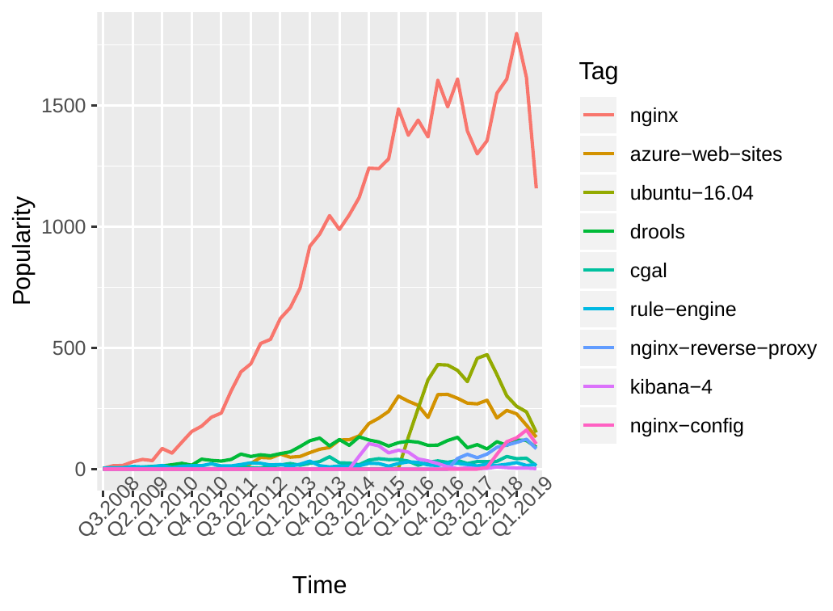
Про результаты прошлого семестра
3 / 10

Slide 4




Постановка задачи
Особенность модели: нечеткая кластеризация.
Раньше: тэг принадлежал кластеру (теме), для которого вероятность принадлежности была наибольшей.
Предположение: некоторые кластеры (темы) укладываются в иерархическую структуру, которая возможно представлена нечеткой кластеризацией.
topic_18 java: 0.4 java-8: 0.2 ….
P(java $∈$ topic_18) = 0.4
P(java-8 $∈$ topic_18) = 0.2
P(java $∈$ topic_30) = 0.1
P(java-8 $∈$ topic_858) = 0.08
topic_30 maven: 0.55 java: 0.1 ….
topic_858 spring: 0.6
java-8: 0.08 ….
4 / 10

Slide 5
Постановка задачи
Требование: визуализация полученной в прошлом семестре кластеризации с отображением связей между кластерами (темами) и с отображением динамики популярности тем в интерактивном виде.
topic_18 java: 0.4 java-8: 0.2 ….
P(java $∈$ topic_18) = 0.4
P(java-8 $∈$ topic_18) = 0.2
P(java $∈$ topic_30) = 0.1
P(java-8 $∈$ topic_858) = 0.08
topic_30 maven: 0.55 java: 0.1 ….
topic_858 spring: 0.6
java-8: 0.08 ….
5 / 10

Slide 6
Что было сделано
Рефакторинг имеющейся кодовой базы;
Улучшена модель прошлого семестра с точки зрения основных метрик (перплексия, декоррелированность тем);
Имплементация визуализации результатов модели, где
cвязи между кластерами основаны на нечеткой кластеризации;
возможно отображение графиков динамики популярности и фильтрации отрисовываемых на них тэгах;
реализована возможность поиска по тэгам и топикам.
6 / 10

Slide 7
Проблемы в ходе выполнения проекта
В основном проблемы связаны с имплементацией отрисовки:
проблема с автоматической расстановкой кластеров на странице (force-directed algorithm);
проблема с производительностью — большое количество графических элементов тормозило навигацию;
в кластерах с большим количеством входящих и исходящих связей было невозможно прочитать номер темы, и проходящие над кластером связи стало трудно отличить от тех, что имеют к нему отношение.
7 / 10

Slide 8
Результаты
8 / 10

Slide 9
Заключение
Итоги работы над проектом:
Улучшение основных результатов прошлого семестра;
Реализация интерактивной визуализации;
Знакомство с Typescript (логика), D3.js (отрисовка графа), Highcharts JS (отрисовка графиков).
Дальнейшие планы:
Динамическое тематическое моделирование;
Упаковка в stand-alone контейнер с ETL и ML пайплайнами.
9 / 10

